Slide 1
Міністерство освіти і науки України
Закарпатське територіальне відділення Малої академії наук
Виноградівська філія
Виноградівський районний центр позашкільної роботи з дітьми
ФІЗИЧНІ ЯВИЩА ТА КОНТРОЛЬ ОБ’ЄКТІВ ПІДВИЩЕНОЇ НЕБЕЗПЕКИ
Науково- дослідницька робота
Роботу підготували: Королевич Тарас, учень 10 класу Фанчиківської ЗОШ І-ІІІ ст., Гевді Василь, Маркусь Василь, Габор Іван, Ченгері Владислав, учні 9 класу Тросницької ЗОШ І-ІІ ст.
Науковий керівник:
Ігнатишин Василь Васильович,
науковий співробітник Відділу
сейсмічності Карпатського регіону
Інституту Геофізики НАН України, керівник гуртків-методист МАН,
вчитель фізики
вищої категорії,кандидат
фізико-математичних наук
Ігнатишин М.Б., керівник гуртків МАН,
Провідний інженер ВСКР Інституту
геофізики ім.С.І. Субботіна НАН України
Виноградів- 2016

Slide 2
АКТУАЛЬНІСТЬ
В останній час кліматичні умови змінюються не тільки в нашому краї, але і по всій планеті. Причин виникнення цього явища- багато.
Відомо, що наша область відноситься до сейсмічних зон України. Тут можливі землетруси інтенсивністю в 7-8 балів за шкалою MSK-64.
Тому важливо вивчати можливі тектонічні рухи земної кори, розломи, що можуть привести до порушення цілісності гідротехнічних споруд на річках водного басейну Закарпаття та інших обєктів підвищеної небезпеки.

Slide 3
Актуальність поставленої задачі
На геофізичні процеси в регіоні впливають різні фактори. Один із них- гідрологічні процеси .
В даній роботі використані результати, отримані на Режимній геофізичній станції ,,Тросник,, ім. Т.З.Вербицького та пункті деформометричних спостережень ,,Королево,,, що працюють у Виноградівському районі ( с. Тросник, смт. Королево).
На РГС ,,Тросник,, проводиться комплекс спостережень геофізичних параметрів: метеорологічних, гідрогеологічних, магнітного поля Землі, електромагнітної емісії.
На цих пунктах працюють цифрові сейсмічні станції DAS-05, вимірюється також рівень води в річці Тиса, реєструється потужність експозиційної дози йонізуючого випромінювання.

Slide 4
ЩО зроблено ?
В даній роботі приділена увага дослідженню та виявленню тектонічних розломів на території берегів річки Тиси, а саме - усунення небезпеки від проривів дамби, які зможуть спричинити катастрофічні наслідки для прибережних міст та сіл.
Mи відчуваємо складнощі з екологічною ситуацією в регіоні.
Причини для такого висновку - вагомі. Однією із таких причин є часті повені та паводки на річках Закарпаття. Останній паводок на річках Закарпаття було відмічено в грудні 2010 року ( 9-10 грудня). Найбільший внесок в паводкову ситуацію вносить річка Тиса, яка є найбільшою річкою в Закарпатті, в яку вливаються більшість малих та середніх річок регіону.

Slide 5
МЕТОДИКА ДОСЛІДЖЕННЯ
Метод реєстрації параметрів природнього імпульсного електромагнітного поля використовується для розв´язку задач в областях гірничої справи, інженерної геології, будівництві і реконструкції інженерних споруд різного призначення.
В основі метода лежить відкритий професором Томського Політехнічного інституту А. А. Воробьйовим в 50 роки ефект генерації гірськими породами електромагнітних імпульсів при дії на них механічними напруженнями. Він ввів поняття природнього імпульсного електромагнітного поля Землі (П І Е М П З).
В роботах учених виявлено зміни параметрів електромагнітної емісії перед та при землетрусах.
Рухи земної кори як повільні, що реєструються деформографами та і швидкі, які вимірюються сейсмічними станціями, генерують короткочасні електромагнітні імпульси, які реєструються приладом РВИНДС-П-03.
Реєстрація та аналіз цих фізичних явищ дозволяє вивчати будову земної кори та створювати моделі, що прискорять прогнозування небезпечних геологічних явищ-зсувів та землетрусів.

Slide 6
ЕЛЕКТРОМАГНІТНА ЕМІСІЯ
Електромагнітна емісія земної кори, як показали дослідження геодинамічного стану регіону та зв'язку його із змінами геофізичних полів, реагує на зміни сучасних рухів і відповідно має зв'язок із сейсмічними подіями, в процесі розрядки напружено-деформованого стану порід
Електромагнітна емісія стимулюється короткоперіодними варіаціями сучасних рухів земної кори-сезонними коливаннями. Землетруси( час їх виникнення ) відбуваються як при стисненні порід, що викликає появу електромагнітних імпульсів, так і при розширення порід, що знову є причиною збільшення електромагнітного фону.
Можливі декілька причин руйнування дамб, серед яких є причини природного характеру.
Це насамперед розмиви укріплень в самій споруді дамби викликане неоднорідностями, або густиною маси дамби, по-друге –дамби проходять по території Закарпатського внутрішнього прогину, розділеного численними розломами, що пролягають на поверхні земної кори і в зв’язку з підвищеними сучасними рухами земної кори та сейсмонебезпечними явищами можуть бути вкрай уразливими.

Slide 7
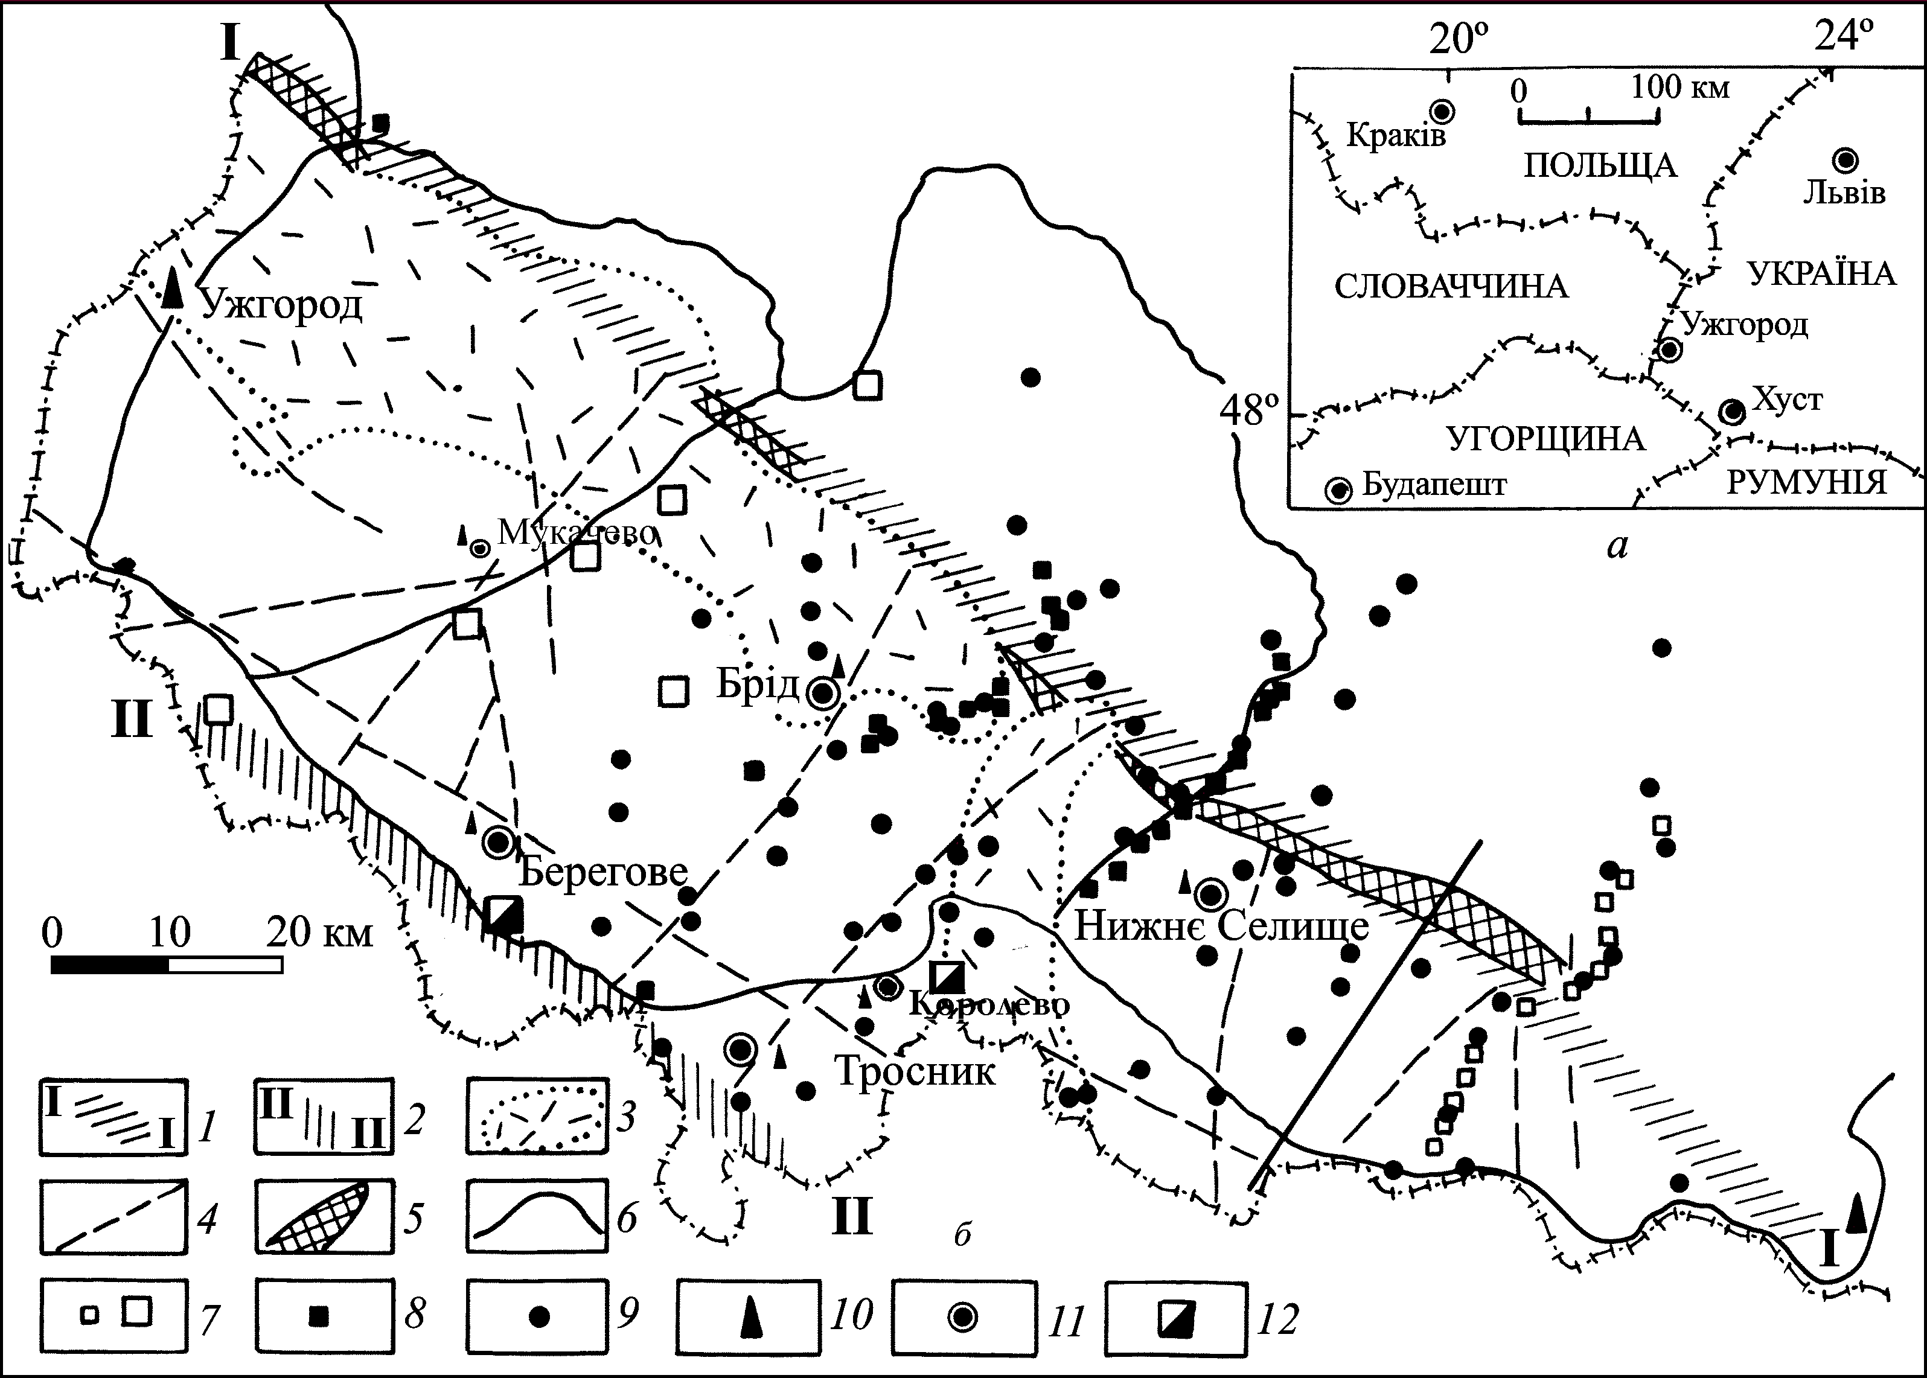
Розташування сейсмічних та геофізичних станцій на території Карпатського регіону України.
а — схема розташування полігона; б — мережа станцій і пунктів геофізичних спостережень; 1 — Закарпатський глибинний розлом; 2 — Припаннонський глибинний розлом; 3 — Вигорлат-Гутинське вулканічне пасмо; 4 — розломи донеогенового фундаменту Закарпатського прогину; 5 — Пенінська зона; 6 — лінії повторного нівелювання; 7 — вікові універсальні репери; 8 — репери для комплексних (геомагнітних і геодезичних) спостережень; 9 — пункти вікового ходу; 10 — сейсмічні станції; 11 — режимні геофізичні станції; 12 — штольня

Slide 8
Об'єкт дослідження - це екологічні проблеми річок та можливі процеси в гідротехнічних спорудах в регіоні, екологічний стан біля обєктів підвищеної небезпеки
Предмет дослідження – це фізичні явища, геофізичні поля, які їх супроводжують та впливають на живу природу; гідрогеологічні процеси, які можуть викликати небезпечні геологічні процеси руйнування дамб та виникнення катастрофічних явищ

Slide 9
Метеорологічні явища та їх вплив на екологічний стан прибережних смуг.
Метеорологічні явища впливають на екологічний стан прибережних смуг. Насамперед це видно, після дослідження варіації рівня води в річці Тиса в 2012-2015 роках.
Вимірювання проводилися біля с. Тросник, Виноградівського району. Місце проведення експериментальних досліджень невипадкове.
Ділянка Виноградово-Вілок ( протипаводкова дамба ) не укріплювалася з 1980 років минулого століття.
Інші ділянки дамби на річці Тисі укріплювалися або перероблялися після катастрофічних повеней 1998 року та 2000 року.
Лівий берег дамби річки Тиси піднявся на певну висоту, що підвищує ризик виливу води через дамбу.

Slide 10
Рис.3.1. Кількість опадів у Виноградівському районі в 2012-2013 рр. зареєстрованих на РГС ,,Тросник,,.

Slide 12
Геодинамічні процеси та геофізичні поля

Slide 13
Варіації електромагнітної емісії та сейсмічна активність регіону за 2013 рік в Закарпатському внутрішньому прогині.

Slide 14
Рис.4.1. Варіації потужності експозиційної дози йонізуючого випромінювання по профілю №3 (протипаводкова дамба біля с. Тросник) за 20.10.2012 року. Вертикальна червона лінія відображає місце розташування каналу для відведення води із річки Тиси.

Slide 15
Дослідження можливих дефектів захисних дамб річки Тиси біля с. Тросник, Виноградівського району
Рис.5.7. Варіації величини електромагнітної емісії на протиповеневій дамбі р.Тиса біля с. Тросник в напрямку с. Дротинці.(2012-2014 рр.).

Slide 16
Варіації електромагнітної емісії на протиповеневій дамбі біля с.Тросник в 2013-2014 рр.
Електромагнітна емісія (крива чорного кольору)та потужність експозиційної дози йонізуючого випромінювання (крива червоного кольору) виміряні на протиповеневій дамбі р.Тиси біля с. Тросник в напрямку с. Дротинці в 2012-2014 рр.

Slide 17
Результати комплексного аналізу параметрів магнітного поля Землі на РГС ТРОСНИК та протиповеневої дамби. Результати спостережень на трасі протиповеневої дамби ( червона лінія); варіації вектора магнітної індукції на пункті спостережень РГС ,,ТРОСНИК,, .13.06.2014 року.

Slide 18
АНАЛІЗ РЕЗУЛЬТАТІВ ДОСЛІДЖЕНЬ
Задача роботи полягає у вивченні режимів електромагнітної емісії на досліджуваних ділянках, детальному їх вивчені та аналізу із врахуванням впливу метеорологічних факторів на результати спостережень та викладення узагальнень, висновків та пропозицій. Вони повинні бути у вигляді карти ділянок протиповеневих дамб, де можливі порушення цілісності системи, які в свою чергу є вкрай уразливими, і можуть привести до екологічної катастрофи.
Порівнявши результати вимірювань радіоактивного фону на даному профілю із результатами вимірювання електромагнітної емісії та результатами вимірювання вектора магнітної індукції необхідно відмітити кореляцію збурень на графіках в інтервалі від 80 метрів до 120 м і від 210 м до 250 м.
Покази в даних місцях характерні аномальними величинами, конкретніше: всі спостережувані величини на цих особливих ділянках мають збільшені вдвічі амплітуди коливань.
Це може бути наслідком певних порушень в тілі дамби або наявність певного розлому в тектонічній будові земної поверхні в точці досліджень. На цій ділянці траси дамби виділяється аномалія спостережуваної потужності експозиційної дози йонізуючого випромінювання.

Slide 19
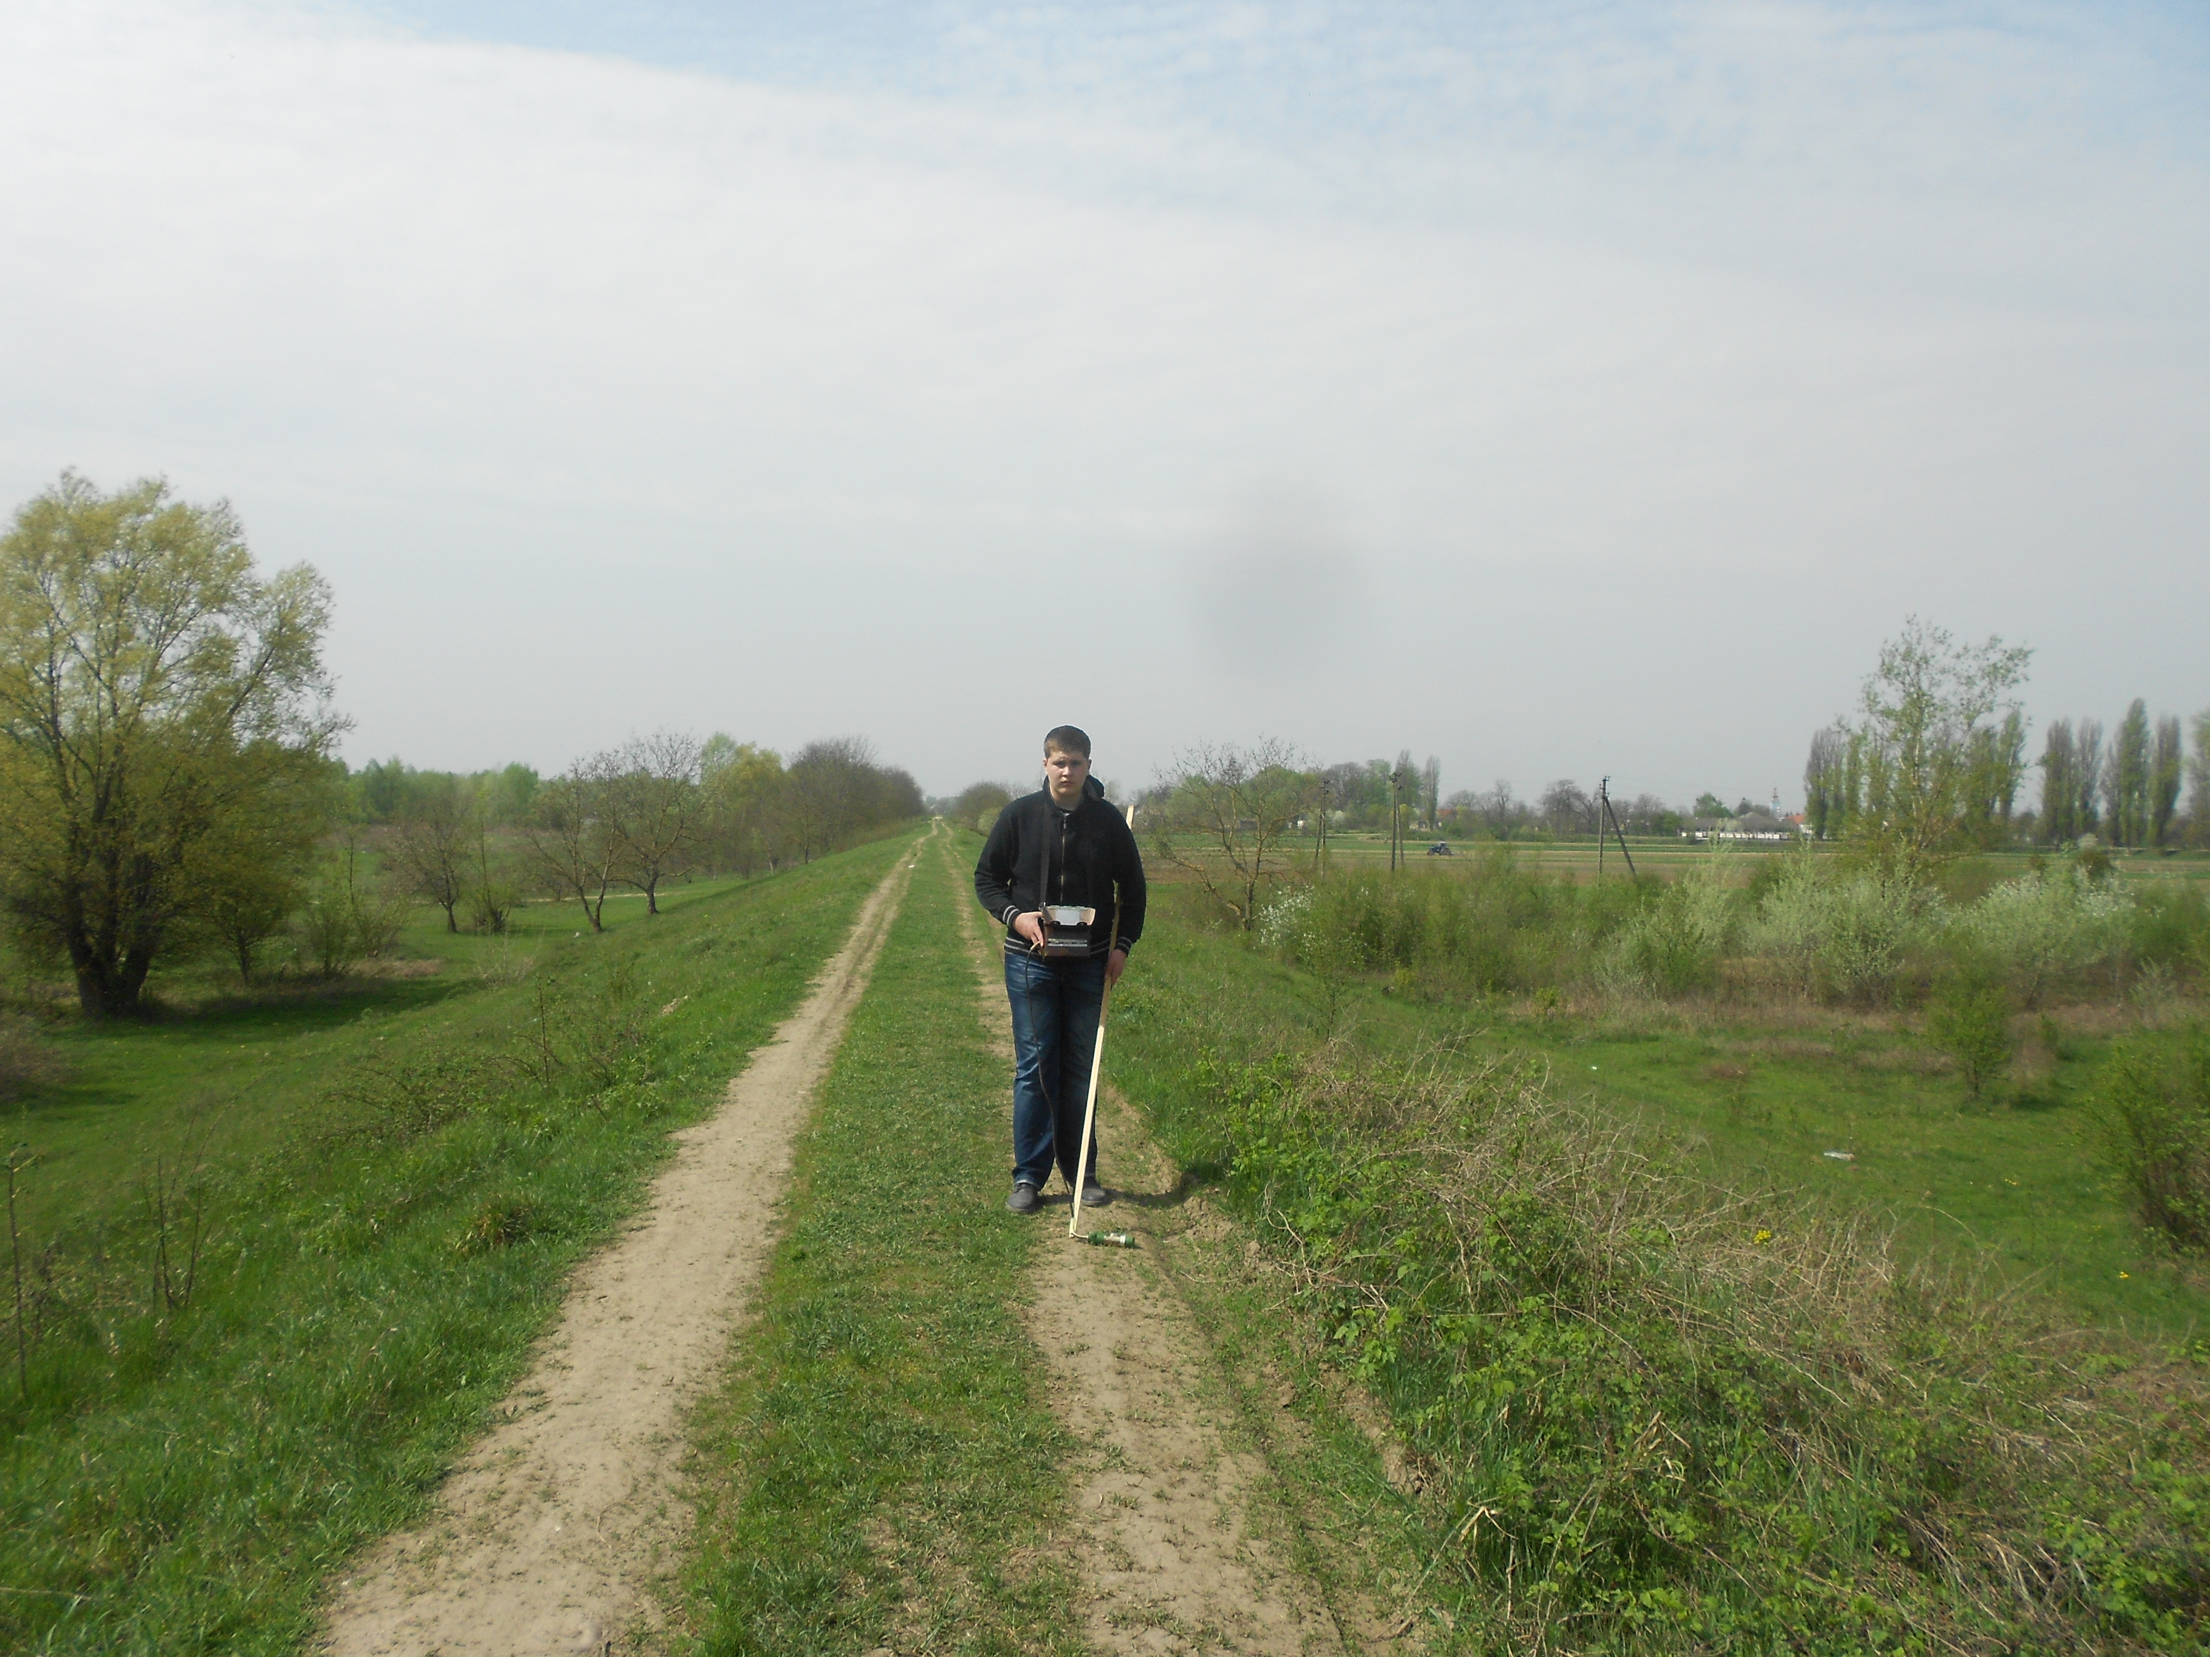
Аналіз результатів спостережень геофізичних полів на протиповеневій дамбі у Виноградівському районі Закарпатської обл.
Польові роботи на протиповеневій дамбі, вимірювання параметрів фізичних полів. Вимірювання проводить Королевич Тарас, вихованець техніко-технологічного гуртка МАН Виноградівського РЦПР

Slide 20
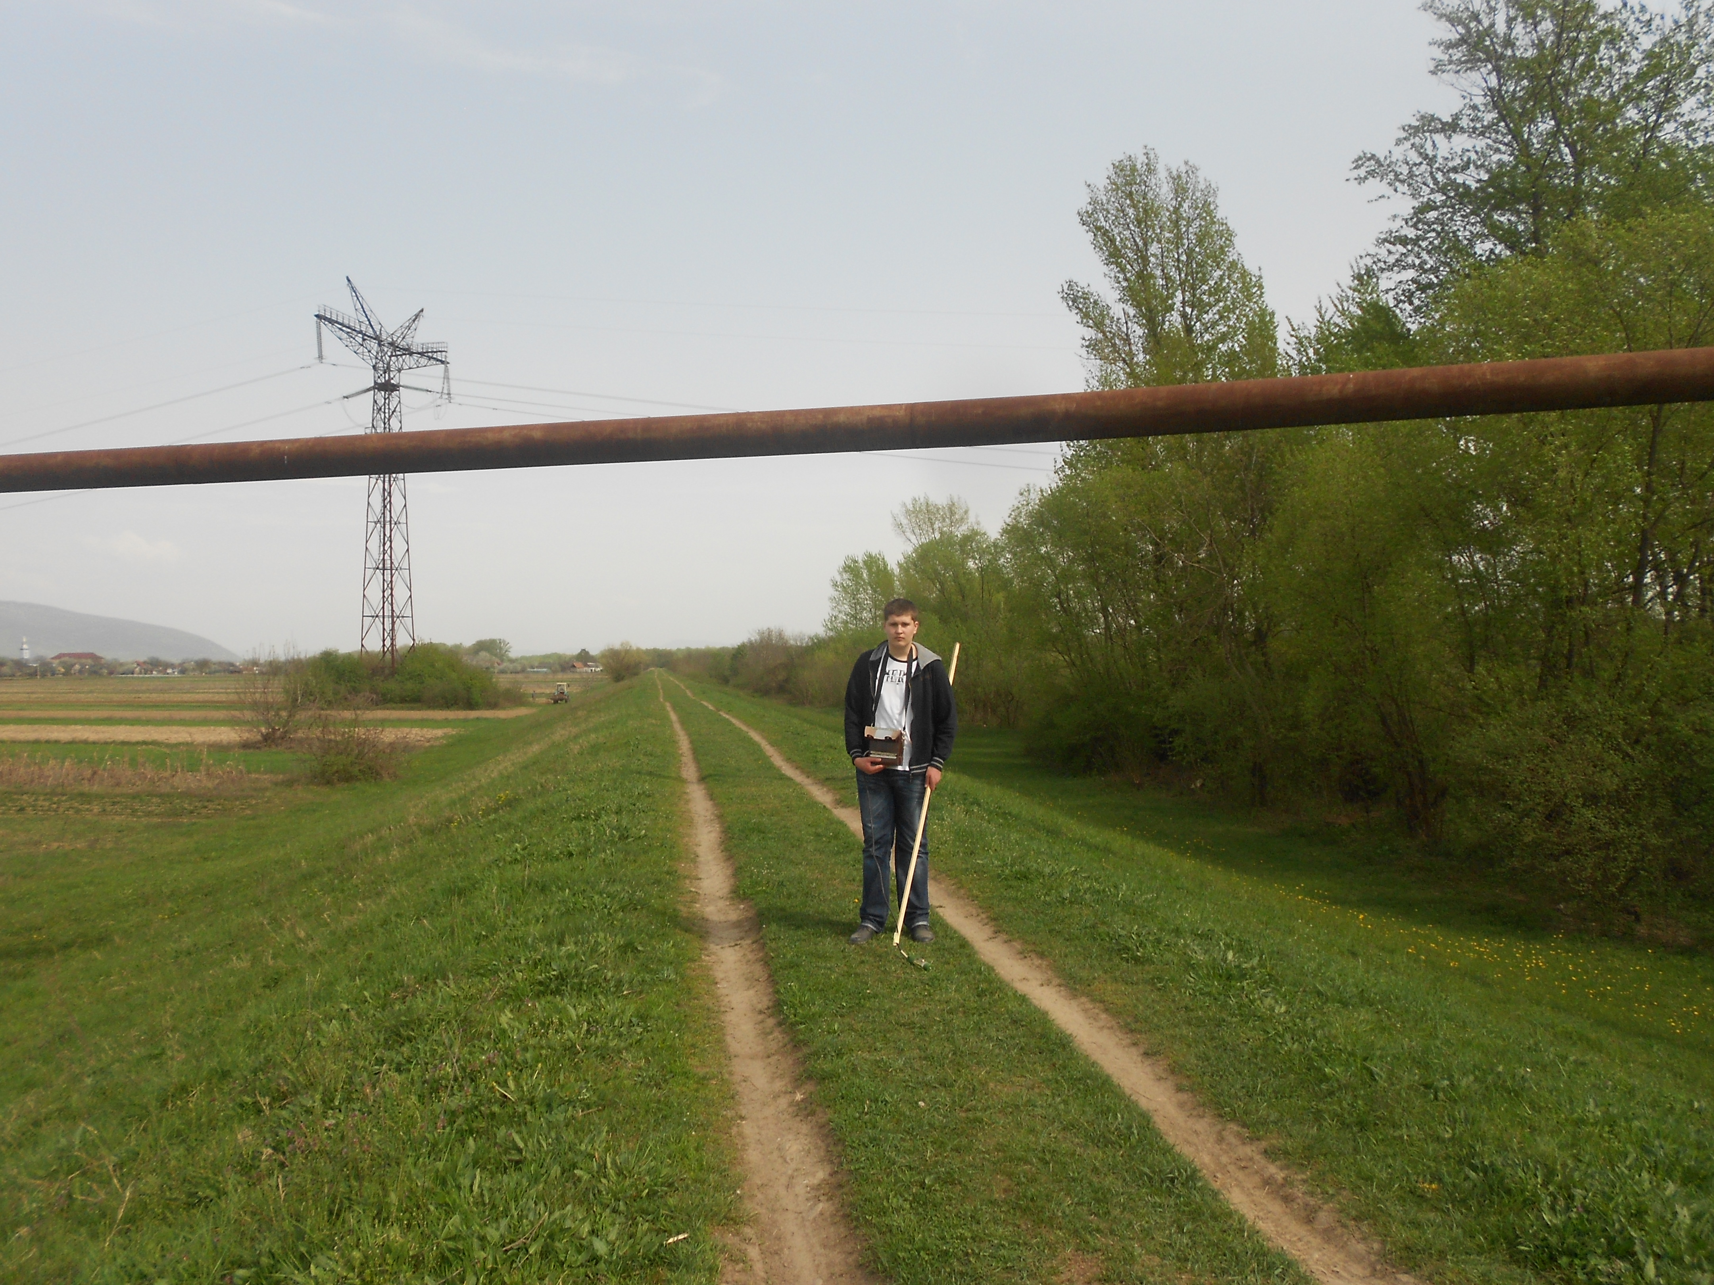
Потужність експозиційної дози йонізуючого випромінювання та обєкти підвищеної небезпеки-газопроводи, високовольтні лінії електропередач. 2016 рік.
Дослідження варіацій фізичних полів біляобєктів підвищеної небезпеки: газогони, лінії електропередач,протиповеневі дамби

Slide 21
Аналіз результатів спостережень геофізичних полів на протиповеневій дамбі у Виноградівському районі Закарпатської обл.
Варіації параметру радіоактивного фону характеризуються періодичностями в напрямку до проходження високовольної лінії електропередач, ймовірно пов’язаними із магнітним полем навколо лінії електропередач, виділяються особливостями. Підвищені величини потужності експозиційної дози йонізуючого випромінювання спостерігаються в інтервалі 420-520 м від високовольної лінії. Необхідно провести вимірювання параметрів радіоактивного фону в напрямку віддаляння від високовольтної лінії електропередач(до с. Дротинці). Отримані результати дають картину розподілу радіоактивного фону навколо діючої лінії електропередач, яка дозволить проводити вивчення впливу геофізичних полів на живу природу. Такі дослідження необхідні для проектування та монтажу високовольтних ліній електропередач із врахуванням впливу їх на людей, житло, транспортні магістралі.

Slide 22
Аналіз результатів спостережень геофізичних полів на протиповеневій дамбі у Виноградівському районі Закарпатської обл.
На графіку (рис.7.2) зображено просторовий розподіл активності потужності експозиційної дози йонізуючого випромінювання –початок вимірювання –лінія електропередач. Аналізуючи отримані результати відмічено: підвищені покази дозиметра припадають на 20 м, 100 м,260 м,340 м, інтервал інтенсивності-420-520 м, 580-620м, 720 м. Найбільшу увагу привертає інтервал підвищених показів приладу 420-520 м. На цьому інтервалі найбільш часто дозиметр відмічав підвищені величини потужності експозиційної дози йонізуючого випромінювання. Необхідно вивчити зв'язок досліджуваного параметру та магнітного поля, створеного лінією електропередач. Для цього необхідно провести вимірювання параметрів магнітного поля в міру віддаляння від об’єктів підвищеної небезпеки

Slide 23
Аналіз результатів спостережень геофізичних полів на протиповеневій дамбі у Виноградівському районі Закарпатської обл.
Проведений аналіз коливань вектора магнітної індукції за досліджуваний період показав: особливих змін магнітного поля, що могли вплинути на результати моніторингу параметрів радіоактивного фону, не виявлено. Таким чином, магнітне поле Землі особливих впливів на покази приладів не чинить.
Отже, проведені дослідження параметрів геофізичних полів показали на просторовий розподіл активності потужності експозиційної дози йонізуючого випромінювання, та
виявив певну періодичність в просторі. Місця підвищених показів пов’язані із можливими тектонічними розломами, технологією будівництва дамб та впливом лінії електропередач. Гефоізичні поля зв’язані між собою, тому слід очікувати вплив зміни параметрів одних геофізичних полів на зміну параметрів пов’язаних між собою інших, зокрема електромагнітних.
Отримані результати важливі для вивчення впливу геофізичних полів на екологічний стан середовища, живу природу, будівництва і монтаж об’єктів підвищеної небезпеки, транспортних магістралей, газогонів та інш.

Slide 24
ВИСНОВКИ
Необхідно використовувати представлені прилади та методики спостережень та аналізу результатів для виявлення небезпечних ділянок та прийнятті мір по їх укріпленню та забезпеченню безпеки для населення.
Констатуємо факт кореляції спостережуваних величин геофізичних полів в контрольній точці на поверхні дамби- спостережувані величини в обох випадках виражені підвищеними значеннями потужності йонізуючого випромінювання середовища та величини кількості зареєстрованих електромагнітних імпульсів.
Аналіз результатів спостережень дає змогу на кривих ідентифікувати місця пов’язані із певними аномальними ефектами, тобто вказати можливі місця прориву дамб від тектонічних рухів, або розмиву дамби від великої води
Отримані результати важливі для вивчення впливу геофізичних полів на екологічний стан середовища, живу природу, будівництва і монтаж об’єктів підвищеної небезпеки, транспортних магістралей, газогонів та інш.

Slide 25
ДЯКУЄМО
ЗА
УВАГУ !!!

